Slide 1
HTML＆CSS
系統開發部程式設計科

Slide 2






網頁
電腦跟電腦之間
交換網頁資料所使用的語言
HTML

Slide 3
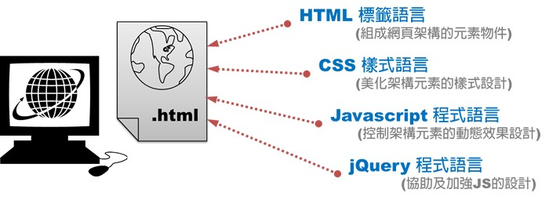
HTML
超文件標記語言（Hyper Text Markup Language）是一種用於建立網頁的標準標示語言。
網頁瀏覽器可以讀取 HTML 檔案，並將其呈現為視覺化頁面。
一個標準的 HTML 格式
<!DOCTYPE html><!-- 文件類別聲明須在第一行 -->
<html>
<head><!-- head 內容置入網頁內容本體以外的設定及語法（給網頁瀏覽器看的） -->
<meta charset="utf-8"> <!-- meta 屬性可指定編碼 -->
<title>展示</title> <!-- title 內容為瀏覽器上頁籤的文字 -->
<style></style> <!-- style 內容為 CSS 語法 -->
<script type="text/javascript"></script> <!-- script 內容為 JavaScript 語法 -->
</head>
<body><!-- body 內容置入網頁內容本體（給網頁瀏覽者看的） -->
</body>
</html>

Slide 4
HTML

Slide 5


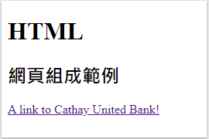
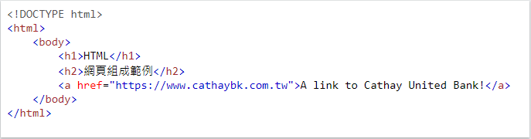

網頁組成
HTML 會告訴瀏覽器該如何呈現你的網頁
換言之，要把想出現在畫面的元素（element）置入 body

Slide 6
元素
元素包含了「標籤（tags）」與「內容（content）」。
例如：A link to Cathay United Bank!
元素 | 元素名稱 | 標籤
超連結 | a | <a>
起始標籤
結束標籤
<a>A link to Cathay United Bank!</a>
Content
內容
HTML 標籤不分英文大小寫

Slide 7

元素
元素還可以有「屬性（Attribute）」來設定更多資訊。
屬性包在起始標籤裡面，寫法「屬性名稱＝"屬性值"」
Attributes
屬性
<a href="https://www.cathaybk.com.tw">A link to Cathay United Bank!</a>
Attribute Name
屬性名稱
Attribute value
屬性值
如果有多個屬性，屬性之間需要有空格

Slide 8
元素
屬性不一定是成對的，有的屬性是用
有沒有存在進行判斷
標籤的內容可以再包含其他標籤
如果沒有內容 可以直接結束標籤
<label>
<input type="radio" name="cathaybk" checked />
<img src="./cathaybk.jpg" width="100">
</label>
有一些特別的標籤不需要結束標籤 如：<img> <br>

Slide 9

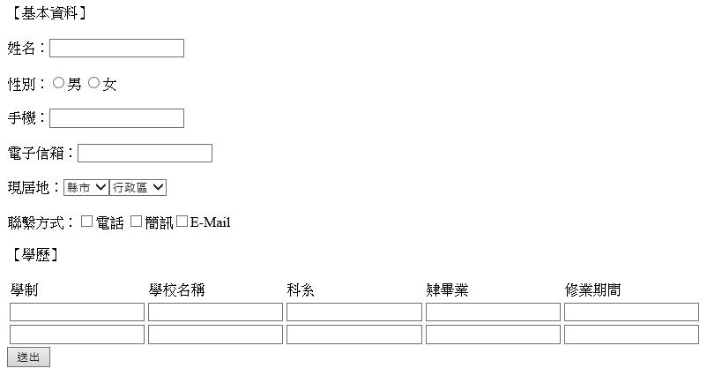
常用標籤 1
行內顯示span
文字輸入框input
單選選鈕radio
下拉選單 select
多選核框 checkbox
按鈕button

Slide 10


<span>
語法：<span hidden> or <span hidden="hidden">可以達到隱藏的效果
<span> 可以用來標示一個行元素，同時瀏覽器也會將<span> 包起來的元素視為一行。
<body>
【資本資料】<br>
<span>【資本資料】<span>
<span hidden>【基本資料】</span>
</body>
這邊的行其實就是指橫的，可能跟我們熟悉的直行橫列有所不同，不必在意
文字本身不需要tag 就能呈現
span 主要用來選擇特定文字或元素，方便指定特殊樣式CSS
hidden 是Global Attributes
The global attributes are attributes that can be used with all HTML elements.
<br>為換行標籤

Slide 11




<input>
輸入框、單選選鈕、多選核框，都是input 只是設定不同 type 屬性值
<input type="text" />
<input type="radio" />
<input type="checkbox" />
若在input標籤裡的type屬性為text，那加上 value屬性會顯示一個預設值在畫面上
maxlength屬性能控制輸入字數的最大長度
size屬性則能控制輸入框的長度
<input type="text" value="123" maxlength="3" />
<input type="checkbox" checked disabled />
checked控制預設是否勾選
disabled控制可否更改
input 沒有內容，而是透過value 屬性控制資料值
可透過 maxlength / checked / disabled 等屬性控制操作

Slide 12

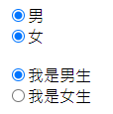
<input>
<input type="radio" />男
<input type="radio" />女
<label><input type="radio" name="sex" />我是男生</label>
<label><input type="radio" name="sex" />我是女生</label>
【radio】
本身沒有按第二下取消的機制。
相同name 屬性值，視為同一群組，一次只能選一個。
所以可透過name屬性來達成單選題
【label】
利用<label> 擴大radio / checkbox 的點選範圍

Slide 13


<select>
<select> 本身做為選單的容器，在裡面用<option> 標籤來建立個別選項。
<select>
<option value="">請選擇</option>
<option value="001" selected>台北市</option>
<option value="002">新北市</option>
</select>

Slide 14




<button>
雖然input也有type="button"，也可以達到按鈕的效果，但還是以使用button標籤為主
<button> 是用來建立一個按鈕，而按鈕文字是放在<button></button> 之間。
<button type="submit">送出</button>
<button type="reset">重置</button>
<button type="button">...</button>
type：按鈕的形式
submit：表單送出（預設值，需置於 <form> 內）
reset：表單內容重置（需置於 <form> 內）
button：沒特殊功能，通常配合JavaScript 使用
按鈕內容也可以是 <img> 圖片
<button type="button"> <img src="..." /></button>的方式來將按鈕設置為圖片

Slide 15
常用標籤 2
表單form
區塊容器div
表格table

Slide 16


<div>
<div> 用來當作容器放入其他tag，包裝成獨立區塊（block），
用途是方便給 CSS 做樣式排版或方便給 JavaScript 做互動操作。
<div style="background-color:yellow">
<span>姓名：</span><input type="text" /><br>
<span>手機：</span><input type="text" /><br>
<span>電子信箱：</span><input type="text" />
</div>

Slide 17


<table>
另外還可加上thead, tbody, tfoot
參考：https://www.w3school.com.cn/tags/tag_thead.asp
<table> 用來包著整個表格的結構和內容，裡面有不同用途的標籤組成一個二維的資料表資訊。
<table border="1">
<tr>
<th>Month</th>
<th>Savings</th>
</tr>
<tr>
<td>January</td>
<td>100</td>
</tr>
<tr>
<td>February</td>
<td>80</td>
</tr>
</table>
<tr>：table row 用來定義有幾個橫列（row）
<td>：table data 用來定義有幾個直行（column）
<td>內容也可以是 tag

Slide 18


<table>
<table border="1">
<tr>
<th>Month</th>
<th>Savings</th>
<th>Total</th>
</tr>
<tr>
<td>January</td>
<td>100</td>
<td rowspan="2">180<button>GO</button></td>
</tr>
<tr>
<td>February</td>
<td>80</td>
</tr>
</table>
合併儲存格：利用<td> 的屬性
rowspan：用來垂直合併多列 （row）
colspan：用來水平合併多行（column）

Slide 19
<form>
Form 物件是夠讓使用者與畫面進行溝通的一組物件
可以傳輸資訊給下一個頁面
HTTP
Method
連結目的地
<form action="/action_page.php" method="get">
First name:<input type="text" id="fname" name="fname"><br>
Last name:<input type="text" id="lname" name="lname"><br>
<button type="submit">Submit</button>
</form>
記得button也要放在form裡面才有效果
action 沒有設定的話，就會傳回自己這頁

Slide 20


HTTP methods
GET
POST
PUT
HEAD
DELETE
PATCH
OPTIONS
CONNECT
TRACE
GET | POST
表單資料放在 form action 請求的URL 網址參數列上面 | 表單資料放在HTTP 傳輸封包body 中
傳遞資訊少 內容公開 | 傳送資訊多 內容保密
URL 根據瀏覽器的不同會限制不同的長度

Slide 21
<form>
針對想要傳送的欄位資料，
一定要有name 屬性。
demo.html
<form method="get">
First name:<input type="text" id="fname" name="fname"><br>
Last name:<input type="text" id="lname" name="lname"><br>
<button type="submit">Submit</button>
</form>
送出後，URL：…\demo.html?fname=CHEN&lname=ALICE

Slide 22

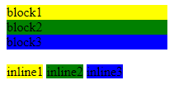
元素延伸
Block-level Elements（區塊級元素）
在新的一行產生元素，會佔據可用的全部寬度（若無指定則會繼承父元素的）。
如：<p> 和<div>
Inline Elements（行內元素）
不會從新的一行開始，只佔用必要的寬度。
如：<span> 和<br>
<body>
<div style="background-color: yellow;">block1</div>
<div style="background-color: green;">block2</div>
<div style="background-color: blue;">block3</div>
<br>
<span style="background-color: yellow;">inline1</span>
<span style="background-color: green;">inline2</span>
<span style="background-color: blue;">inline3</span>
</body>

Slide 23

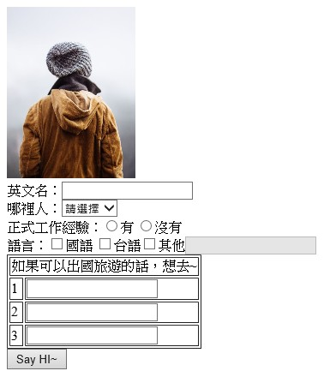
練習 1：me.html
編輯 me.html
畫出左圖版面
<img>
<input>
<select>
<table>
<button>
<form>
「Say HI~」按下去，畫面重整， URL 要變成 me.html?NAME=英文名
Radio 只能單選

Slide 24

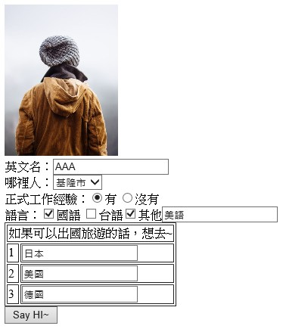
練習 2：me2.html
複製 me.html 為 me2.html
編輯 me2.html
直接利用標籤屬性作答
「其他」須勾選並開放後面輸入框
讓瀏覽器一打開就都有填值

Slide 25
CSS

Slide 26


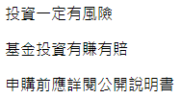
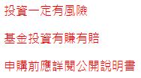
Cascading Style Sheets
階層樣式表：是一種用來為結構化文件添加樣式的語言
color:red
<p>投資一定有風險</p>
<p>基金投資有賺有賠</p>
<p>申購前應詳閱公開說明書</p>
三種設定方式，依優先套用順序：
行內樣式：在一個 HTML tag 內結合 CSS 指令
內部樣式表：在一個 HTML 檔案內結合 CSS 指令
外部樣式表： HTML 檔案連結一個外來的、獨立的 CSS 檔

Slide 27

行內樣式
在一個 HTML tag 內結合 CSS 指令（內嵌於style 屬性）
<p style='color:red;'>投資一定有風險</p>
<p style='color:red;'>基金投資有賺有賠</p>
<p style='color:red;'>申購前應詳閱公開說明書</p>
標籤屬性重複、程式碼變得不好閱讀！

Slide 28

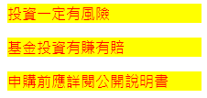

內部樣式表
在一個HTML 檔案內結合CSS 指令（集中於標頭裡的<style>）
<html>
<head>
<style>
p { /* CSS 的註解 */
color: red;
background-color: yellow;
}
</style>
</head>
<body>
<p>投資一定有風險</p>
<p>基金投資有賺有賠</p>
<p>申購前應詳閱公開說明書</p>
</body>
</html>
selector
選擇器
p {
color: red;
background-color: yellow;
}
屬性名稱
屬性值

Slide 29




selector
常用選擇器類型 | 選取對象 | 範例
標籤選擇器（Tag selector） 或元素選擇器（Element selector）或類型選擇器（Type selector） | 指定所有HTML 元素中的特定tag 元素 | p {} 選取<p> p, span {} 選取<p> 和<span>
ID 選擇器（ID selector） | 指定頁面上的特定 ID 元素 （單一HTML 中，每個 ID 只能綁定一個tag） | #my-id 控制<p id="my-id"> 或<a id="my-id">
Class 選擇器（Class selector） | 指定頁面上的特定 class 元素 （單一HTML 中，class 屬性可以被多個tag 使用） | .class1 控制<p class="class1"> 與<a class="class1 class2"> p.class1 控制<p class="class1">
屬性選擇器（Attribute selector） | 指定頁面上的特定屬性元素 | img[src] 控制<img src="a.png"> 但不控制<img> img[src="a.png"] 控制<img src="a.png"> 但不控制<img src="b.png">
另外還有通用選擇器、組合選擇器等等

Slide 30

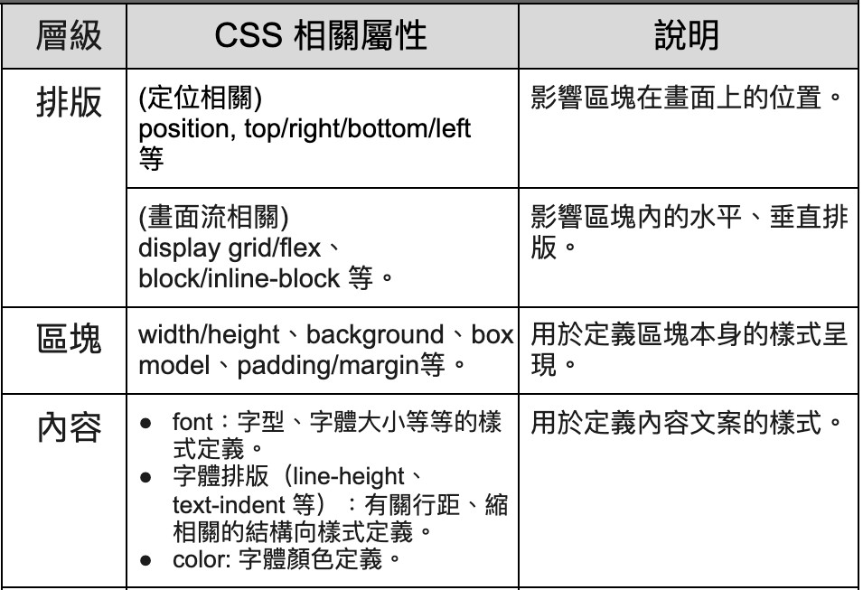
屬性
CSS Properties
對齊align

Slide 31
區塊
<p>
<p>
<p>
<p>
Padding（邊距）
Border（邊框）
Margin（邊界）
p {
padding: 35px;
}
p {
padding: 35px; border: 5px solid;
}
p {
padding: 35px; border: 5px solid; margin: 35px;
}
由內到外分別為padding, border, margin

Slide 32

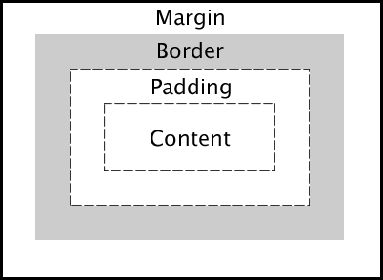


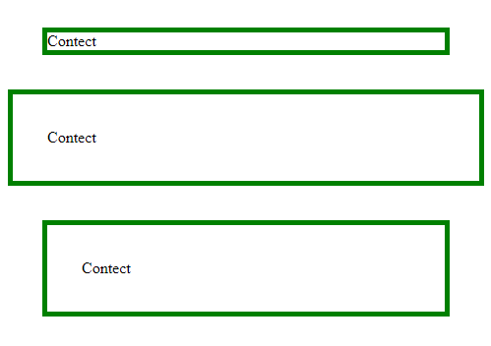
區塊
margin 是調整邊界到border 外的距離
padding 是調整border 內到內文之間的距離
p {
margin: 35px;
border: 5px solid green;
}
p {
border: 5px solid green;
padding: 35px;
}
p {
margin: 35px;
border: 5px solid green;
padding: 35px;
}

Slide 33
外部樣式表
HTML 檔案連結一個外來的、獨立的 CSS 檔
style.css
p {
color: red;
background-color: yellow;
}
demo.html
<html>
<head>
<link rel="stylesheet" href="style.css">
</head>
<body>
<p>投資一定有風險</p>
<p>基金投資有賺有賠</p>
<p>申購前應詳閱公開說明書</p>
</body>
</html>

Slide 34

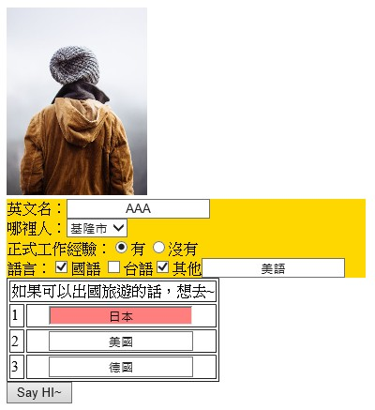
練習 3：me2.html
【編輯 me2.html】
加入 me.css
調整標籤屬性套用css
固定圖片大小
上半輸入區塊黃底
旅遊地輸入框置中且第一個粉紅底
【調整 me.css】
加入新設定：所有<input> 內的文字置中
最後呈現如左圖

Slide 35
Thank You

